Slide 1
ショッピングモール 特設サイトを作ろう
商品データを活用したプログラミング教材
この教材の商品データは使用申請をして許諾を得ています。
・文具 （コクヨ株式会社）
・スポーツ用品 （ミズノ株式会社）
・スナック菓子・シリアル（カルビー株式会社）
・から揚げ等 （株式会社オヤマ）
・防災用品・備蓄食品 （アイリスオーヤマ株式会社）
アプリ開発委員会 奥田昌夫

Slide 2
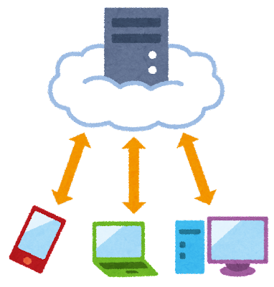
ネットワークの特性
距離に関係なく、情報のやりとりができる
プリンターなどの周辺機器を共有できる
みんなが利用する情報を集めて管理できる
この写真 の作成者 不明な作成者 は CC BY-SA のライセンスを許諾されています

Slide 3
Ｑ１ ショッピングサイトの利点は？ （便利なこと）

Slide 4
ショッピングモール 特設サイトを作ろう
商品データの利用許諾を得ています。
・文具 （コクヨ株式会社）
・スポーツ用品（ミズノ株式会社）
・からあげ （株式会社オヤマ）
・スナック菓子・シリアル
（カルビー株式会社）
・防災用品・備蓄食品
（アイリスオーヤマ株式会社）

Slide 5
☆ 商店で働いている自分を思いながら読んでください
ボクは、初めてのバイトとして、このお店で働いている。 レジの使いかた、商品の補充、店内の清掃を店長に教えてもらった。 はじめは仕事の内容や手順がわからず混乱したときもあったけど、だんだん慣れきて、「いらっしゃいませ」と笑顔でお客さんと対応できるようになった。 そんなある日、バイトの終わり間際に、 「次の特設コーナー、まかせるよ」 と店長に言われた時には、少し驚いた。 「商品は決まっているから、どれをメインにするか、選んでみて。」 と言って、次の特設で展示する商品リストを渡してくれた。 ボクは、店長からまかせられたことを少しうれしく思い、 「はい、中高生の視点で選んでみます！」 と答えて、そのリストを受け取った。 さあ、どの商品を選ぼうか・・・。

Slide 6
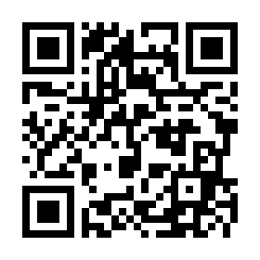
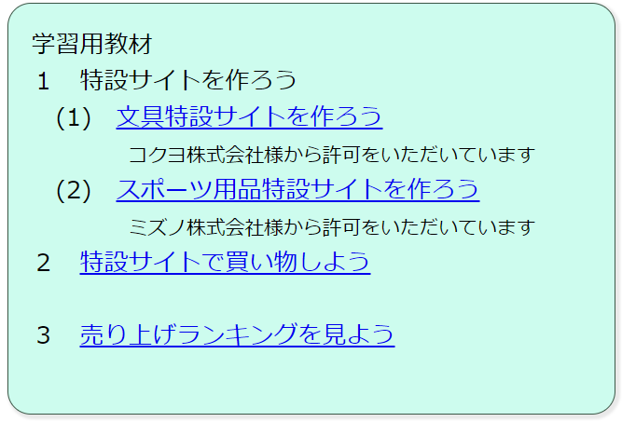
ショッピングモール特設サイトを作ろう
QRコードを読む
または、URLを入力
https://kaihatuiinkai.jp/nesopuro2/mall/
文具はこちら
スポーツ用品はこちら

Slide 7
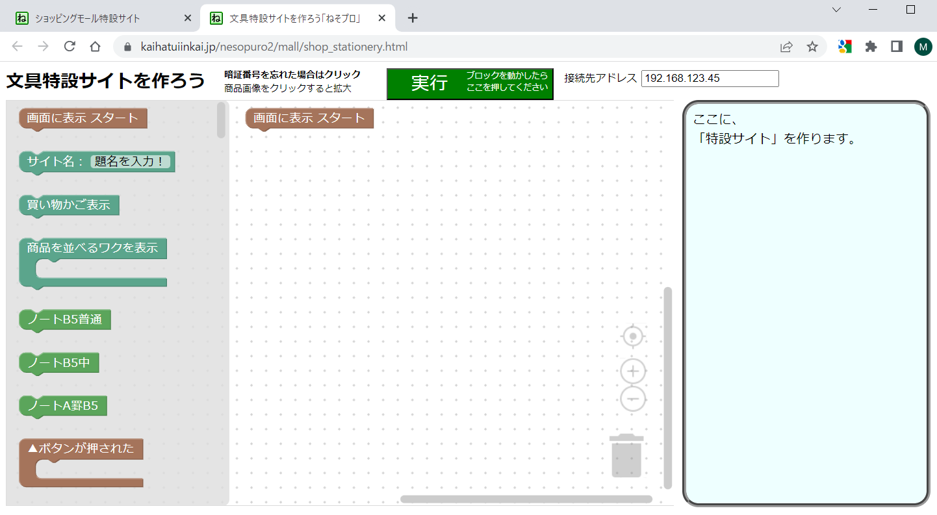
ショッピングサイトを作ろう 画面を作ろう - 1
左側のブロックを中央エリアにドラッグしてプログラムを作ります。

Slide 8
画面を作ろう - 2
ブロックをドラッグしてくっつけたら、「実行」ボタンをクリック。

Slide 9
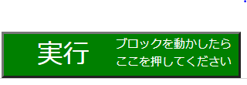
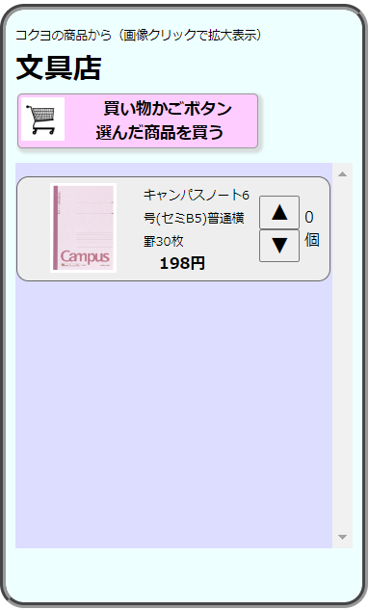
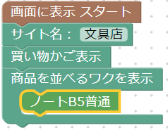
画面を作ろう - 3
ブロックをドラッグしてくっつけたら、「実行」ボタンをクリック。
サイト名を変えてみましょう。
商品を入れてみましょう。

Slide 10
画面を作ろう - 4
画面ができた

Slide 11
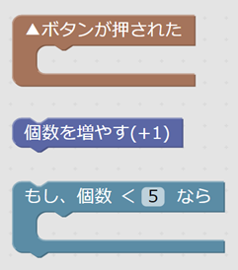
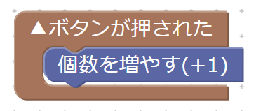
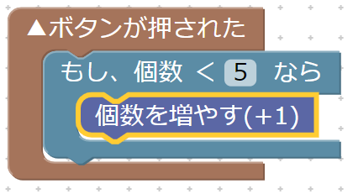
プログラムを作ろう - 1
注文数の上限を設定する
個数の上限がない
可能な数を設定

Slide 12
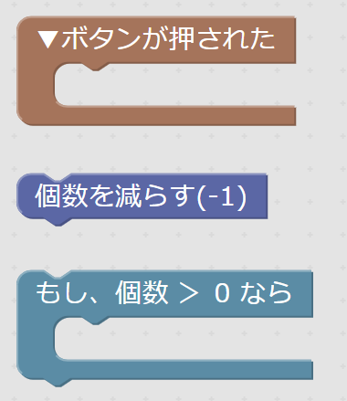
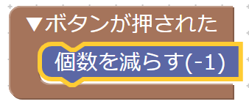
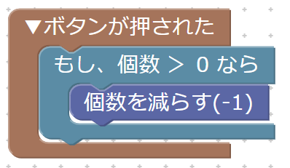
プログラムを作ろう - 2
注文数を０より減らさない
個数がマイナスに
０以上の数を設定

Slide 13
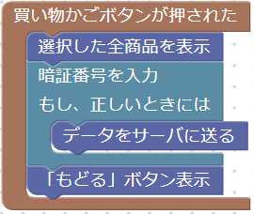
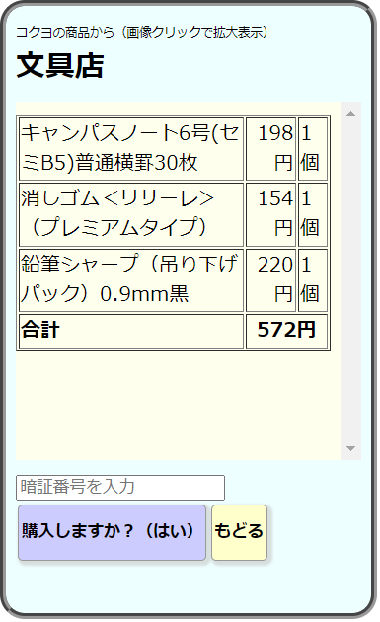
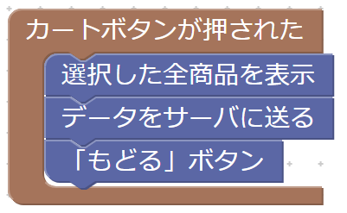
プログラムを作ろう - 3
カートボタンのプログラムを作成します。
Ｑ２ 左のプログラムの問題点を考えよう

Slide 14
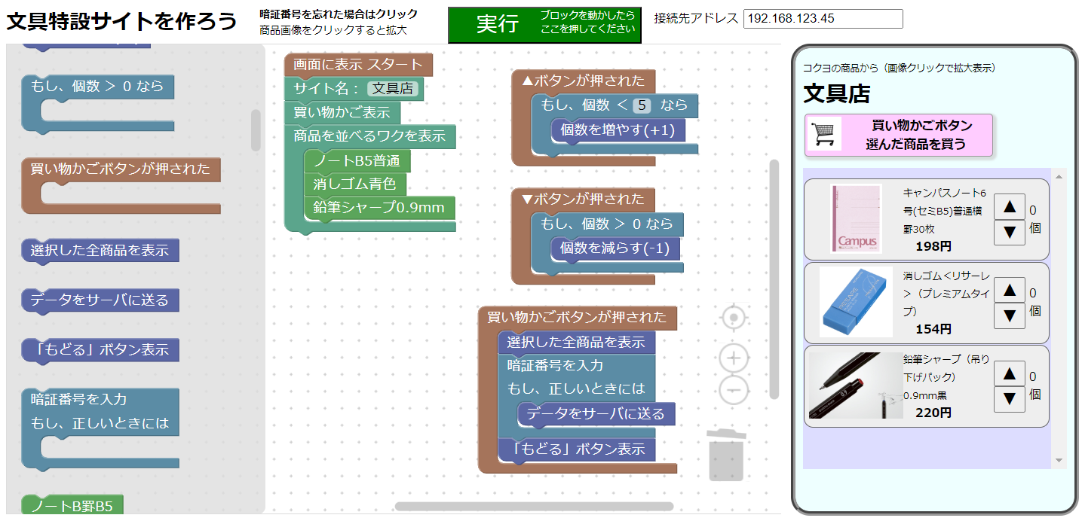
作動確認
個数が増えるか、
マイナスの個数にならないか、
カートボタンで買い物できるか、
を確認

Slide 15
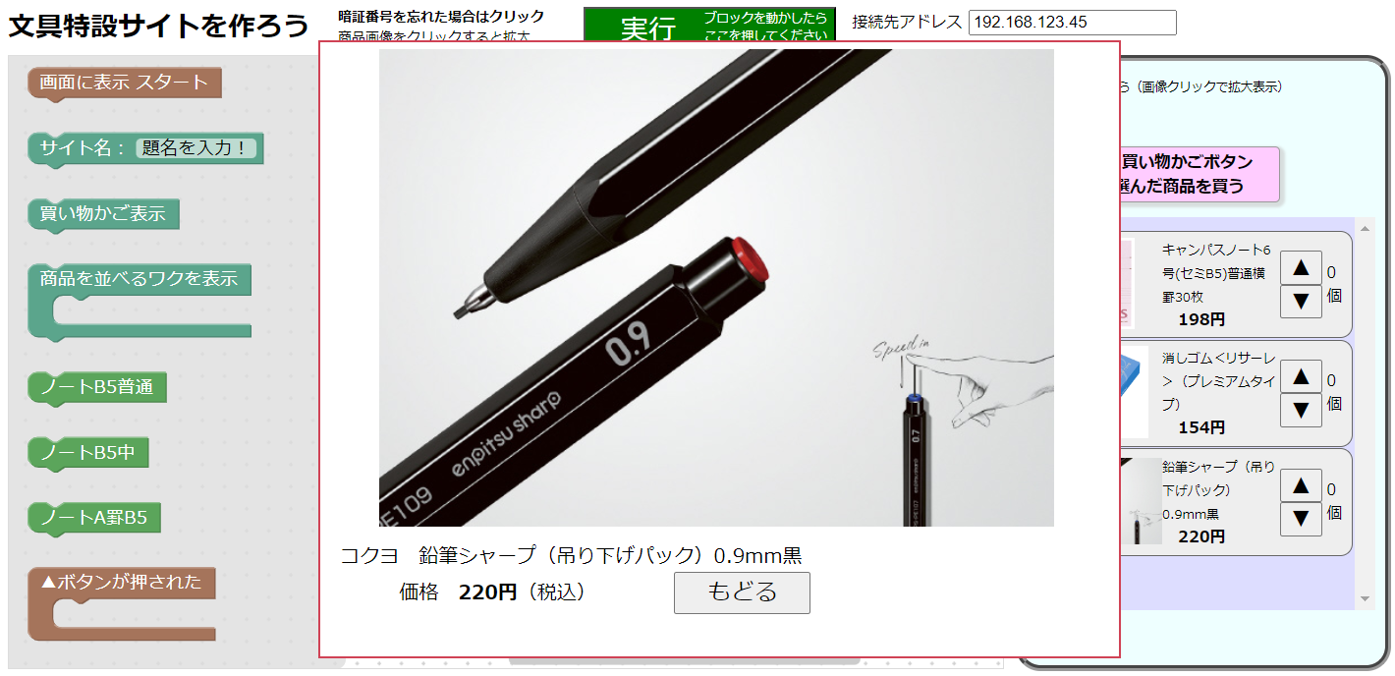
作動確認
写真をクリック
すると、
写真を大きく表示

Slide 16
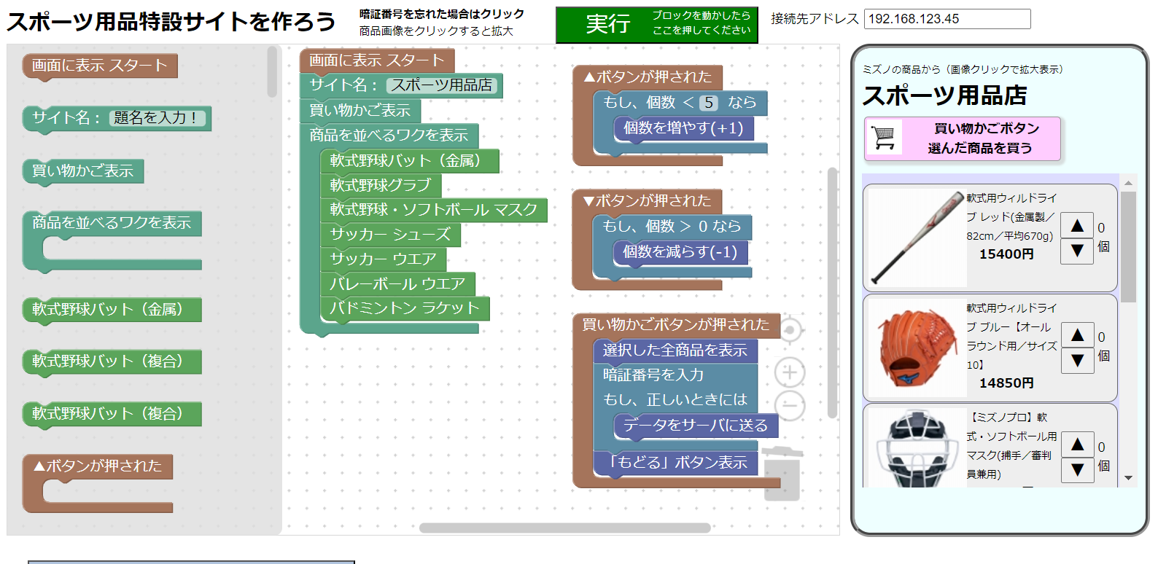
スポーツ用品店、からあげ店、 スナック菓子専門店、 防災用品・備蓄食品店も作ろう

Slide 17
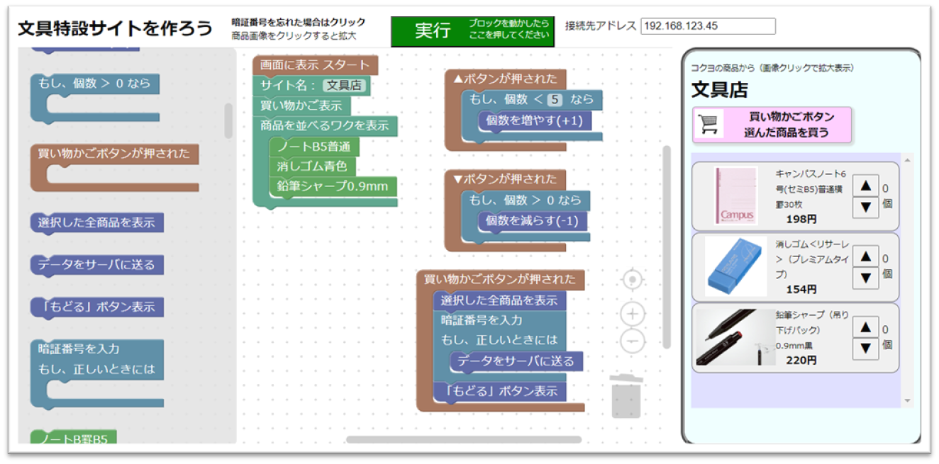
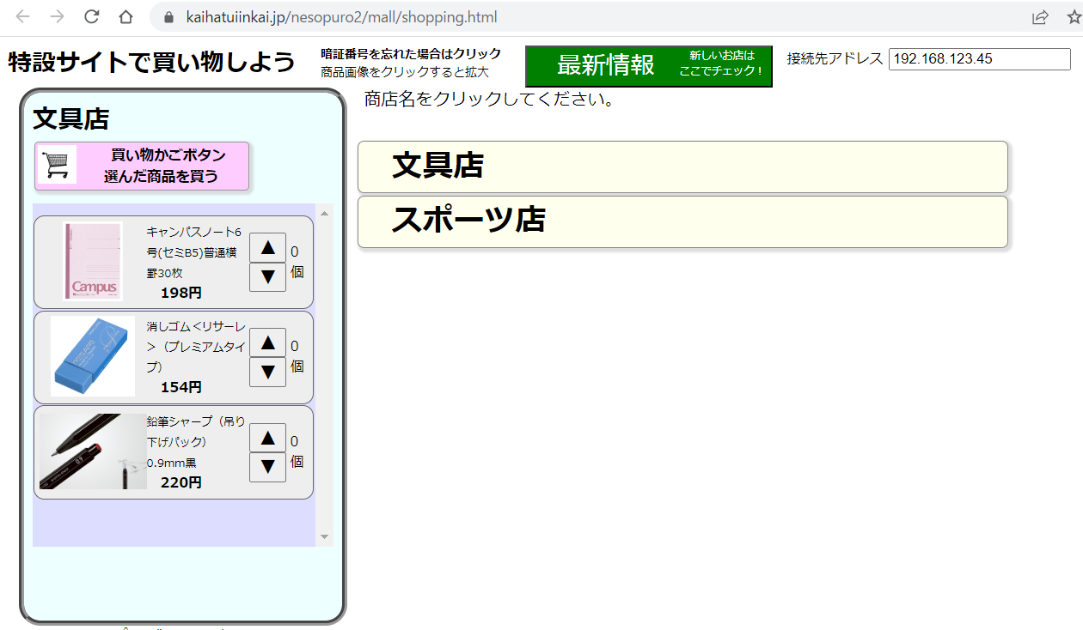
ショッピングサイトで 「買い物しよう」
「接続先アドレス」を同じ値にする
「実行」を押す
「最新情報」

Slide 18
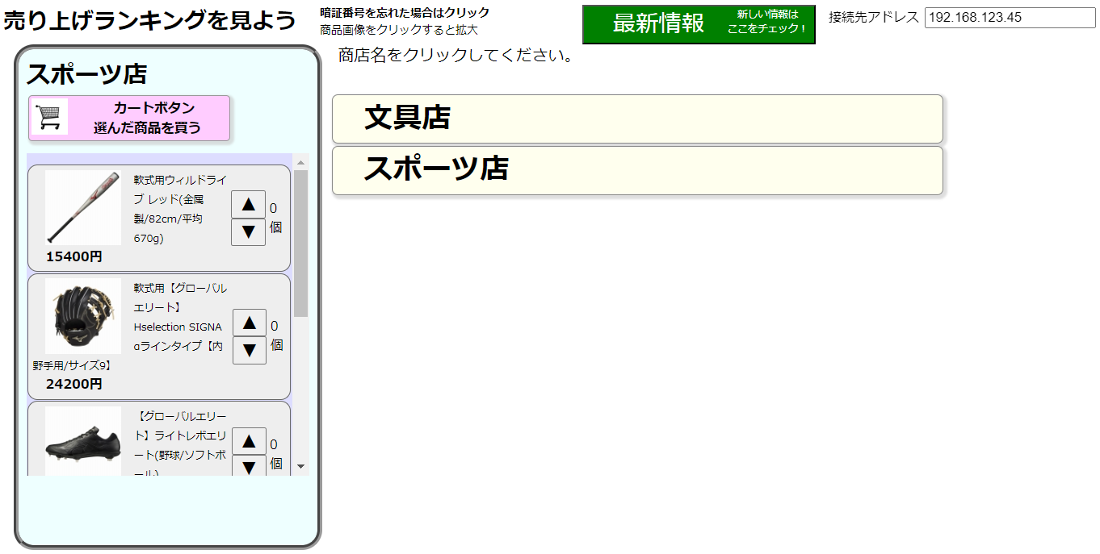
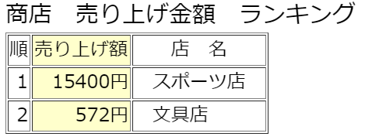
売れる商品はなに？
「売り上げランキングを見よう」のページを表示する

Slide 19
ショッピングサイトについて考えよう
Q３ より便利で使いやすくするために、
さらに付け加えたい機能は？

